Slide 1
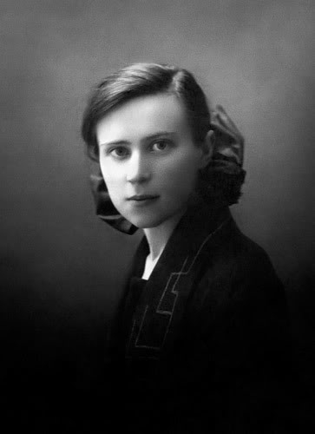
Bluma W. Zeigarnik
ur. 9 listopada 1900 w Prenach,
zm. 24 lutego 1988 w Moskwie

Slide 2
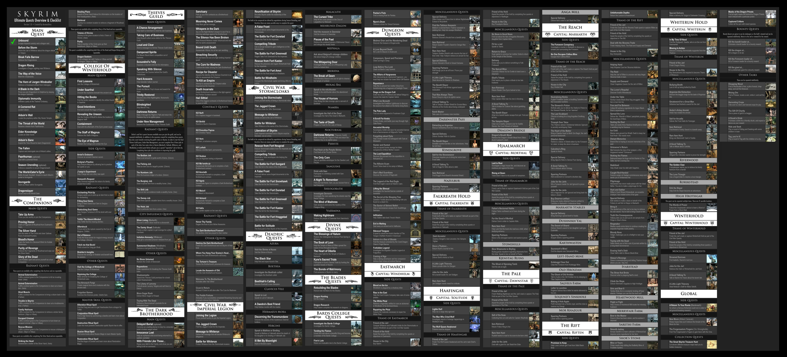

Slide 3





Slide 4


To be continued…

